Slide 1
CHOCOCHI 어플
20605 오인혁

Slide 2
목차
프로젝트 개요
1.1 개발목표 및 범위
1.2 프로젝트 일정
2. 요구사항 정의 및 분석
2.1 서비스 운영개요
2.2 CHOCOCHI 요구사항
3. 화면 설계
3.1 어플 화면 설계
4. 개별환경구성
4.1 개발환경

Slide 3
1.1 개발 목표 및 범위
일본인과 한국인들 유저들이 자유롭게 회원가입을 한 뒤, 단어 장 추가 및 이용 가능, 자신에게 맞는 친구 찾기, 단체 통화할 수 있는 보이스 룸 구현, 간단한 게시물 업로드 가능을 목표로 함.

Slide 4
1.2 프로젝트 일정
매주 화요일 1시간, 목요일 2시간
매주 화요일 1시간 백엔드 공부
매주 목요일 2시간 백엔드 구현

Slide 5
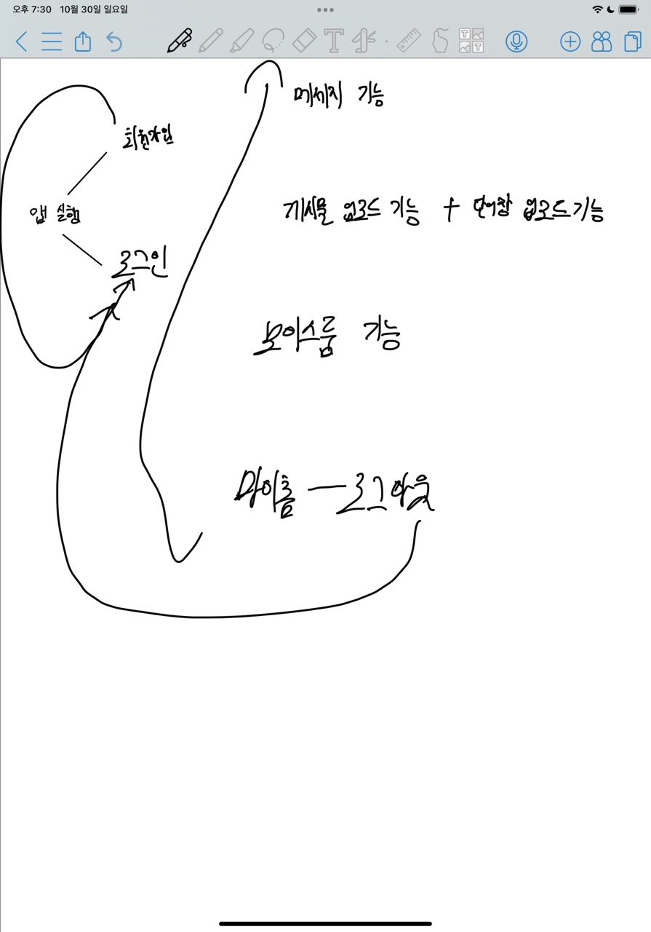
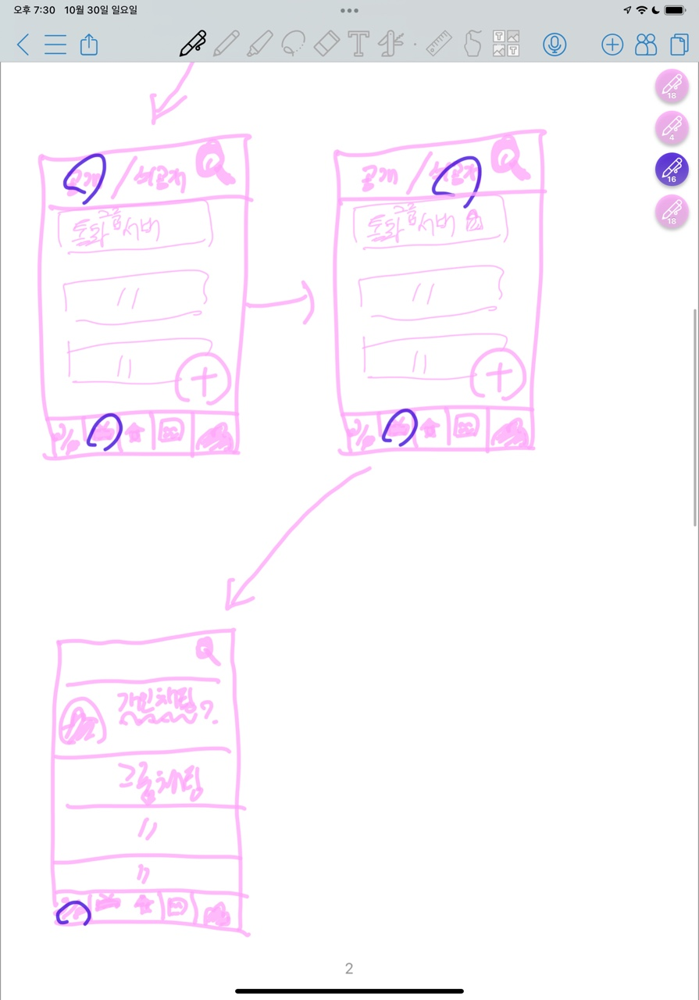
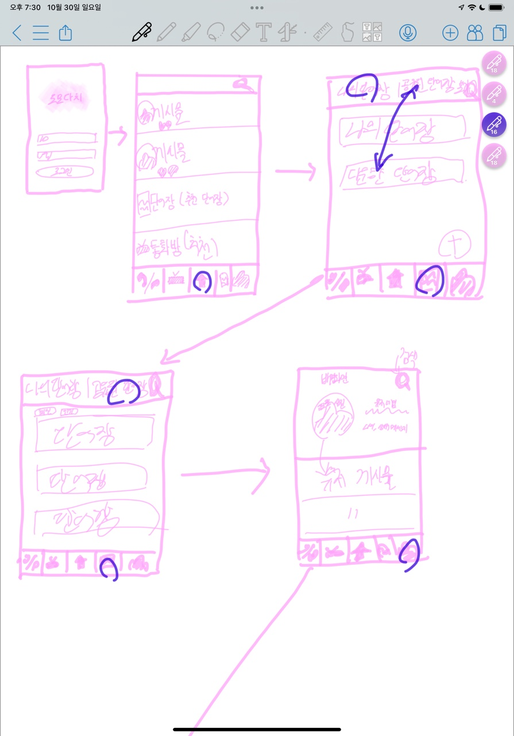

Slide 6
요구기능번호 | 주요기능명 | 상세기능명 | 개발담당
1 | 사용자 인증 | 로그인/회원가입 | 오인혁
2 |  | 아이디/비밀번호 찾기 | 오인혁
3 | 보이스룸 | 단체 전화 기능 | 오인혁
4 | 채팅, 전화 | 메시지, 전화 기능 | 오인혁
5 | 게시판 | 게시물 업로드 | 오인혁
6 |  | 게시물 검색 | 오인혁
7 |  | 게시물 댓글 기능 | 오인혁
8 |  | 게시물 좋아요 기능 | 오인혁

Slide 7
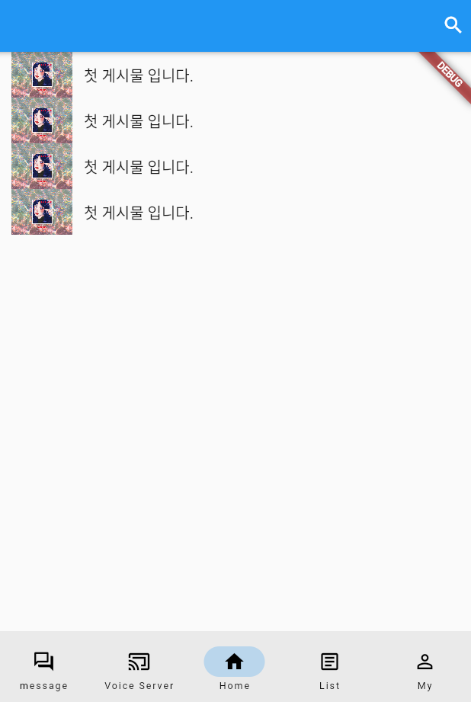

Slide 8
개발환경구성 - 개발환경
FLUTTER 3.3.5

Slide 9
끝

